Slide 1
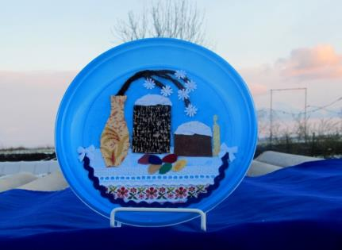
МБОУ ДОД ДДТ МО Кавказский район
Этапы изготовления
аппликации «Пасхальный натюрморт»
Педагог
дополнительного
образования
Коломейцева Елена Валентиновна

Slide 2
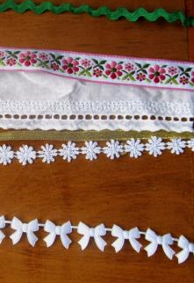
Материалы и инструменты
Лист белого картона, ножницы, клей полимерный универсальный, карандаш, пластиковая одноразовая тарелка.
Белое кружево длиной 7 см, тесьма золотистая длиной 3 см, тесьма декоративная, «цветочки», «бантики», «зигзаг» длиной 3-7 см.

Slide 3
Материалы и инструменты
Небольшие кусочки тканей красного, синего, жёлтого, зелёного и других цветов.
Небольшие кусочки тканей белого и коричневого цветов.

Slide 4
Изготовление основы аппликации
Поставить тарелку на лист картона и обвести окружность по её нижнему краю.
Вырезать по линии круг, равный внутреннему размеру тарелки.

Slide 5
Зарисовка контурного рисунка аппликации
Нарисовать внутри окружности основные элементы аппликации: куличи, яйца, вазу.

Slide 6
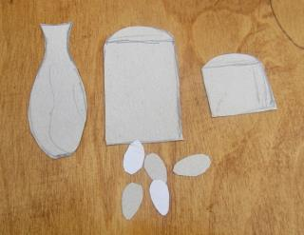
Вырезание картонных заготовок аппликации
Вырезать из картона по контурным линиям вазу и куличи. Яйца лучше вырезать одинаковые, выбрав одно, как шаблон для остальных. Это заготовки для оклеивания тканью.

Slide 7
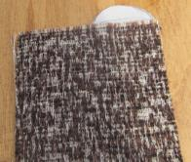
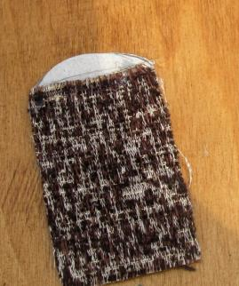
Оклеивание нижней части кулича
На нижнюю часть заготовки первого кулича нанести клей, оклеить коричневой в крапину тканью.
Срезать излишки по краю заготовки.

Slide 8
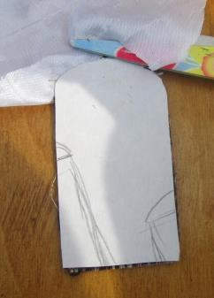
Оклеивание верхней части кулича
На верхнюю часть заготовки первого кулича нанести клей, оклеить белой тканью. Срезать излишки по краю заготовки с обратной стороны.

Slide 9
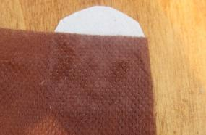
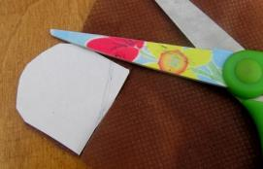
Оклеивание нижней части второго кулича
На нижнюю часть заготовки второго кулича нанести клей.
Оклеить тонкой коричневой тканью.
Срезать излишки по краю заготовки

Slide 10
Оклеивание верхней части второго кулича
На верхнюю часть заготовки второго кулича нанести клей, оклеить белой тканью. Срезать излишки по краю заготовки с обратной стороны.

Slide 11
Оклеивание вазы
На заготовку вазы нанести клей. Приклеить её к изнаночной стороне ткани с узором.
Срезать излишки ткани по краю заготовки.

Slide 12
Оклеивание яиц
На заготовки яиц нанести клей, оклеить тканью различных цветов. Срезать излишки по краю заготовки с обратной стороны.

Slide 13
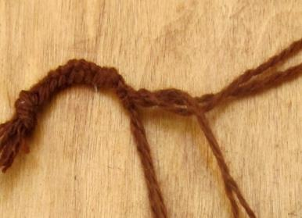
Изготовление ветки
Отрезать 6 коричневых нитей длиной 9см, связать общим узлом.
Сплести половину длины в косу из трёх частей по две нити в каждой.

Slide 14
Прикрепление скатерти
На дно тарелки приклеить белое кружево немного ниже центра.

Slide 15
Расположение основных элементов композиции
Поскольку куличи и ваза с веткой составляют основу композиции, их необходимо гармонично расположить на скатерти до приклеивания.

Slide 16
Вырезание свечки
Из золотистой тесьмы можно вырезать зажжённую и добавить её в композицию.

Slide 17
Приклеивание элементов композиции
Все элементы композиции расположить на скатерти, приклеить их. Основание ветки скрыть под вазу, а края под цветы, вырезанные из тесьмы.

Slide 18
Декоративное оформление нижней части натюрморта.
Нижнюю часть пасхального натюрморта можно оформить декоративной тесьмой в виде каймы скатерти. Тесьмой «зигзаг» выложить и приклеить полукруг по низу. Края скрыть под бантики, вырезанные из тесьмы.

Slide 19
Готовое изделие «Пасхальный натюрморт»

